Slide 1
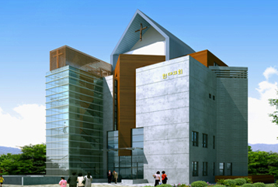
하나님께 예배드려요!

Slide 2
2015년 8월 2일 어린이 예배
오늘은
성령강림 제10주일 입니다.

Slide 3
예배로의 부름
하나님은 영이시니
예배하는 자가 신령과
진정으로 예배할지니라(요 4:24)

Slide 4
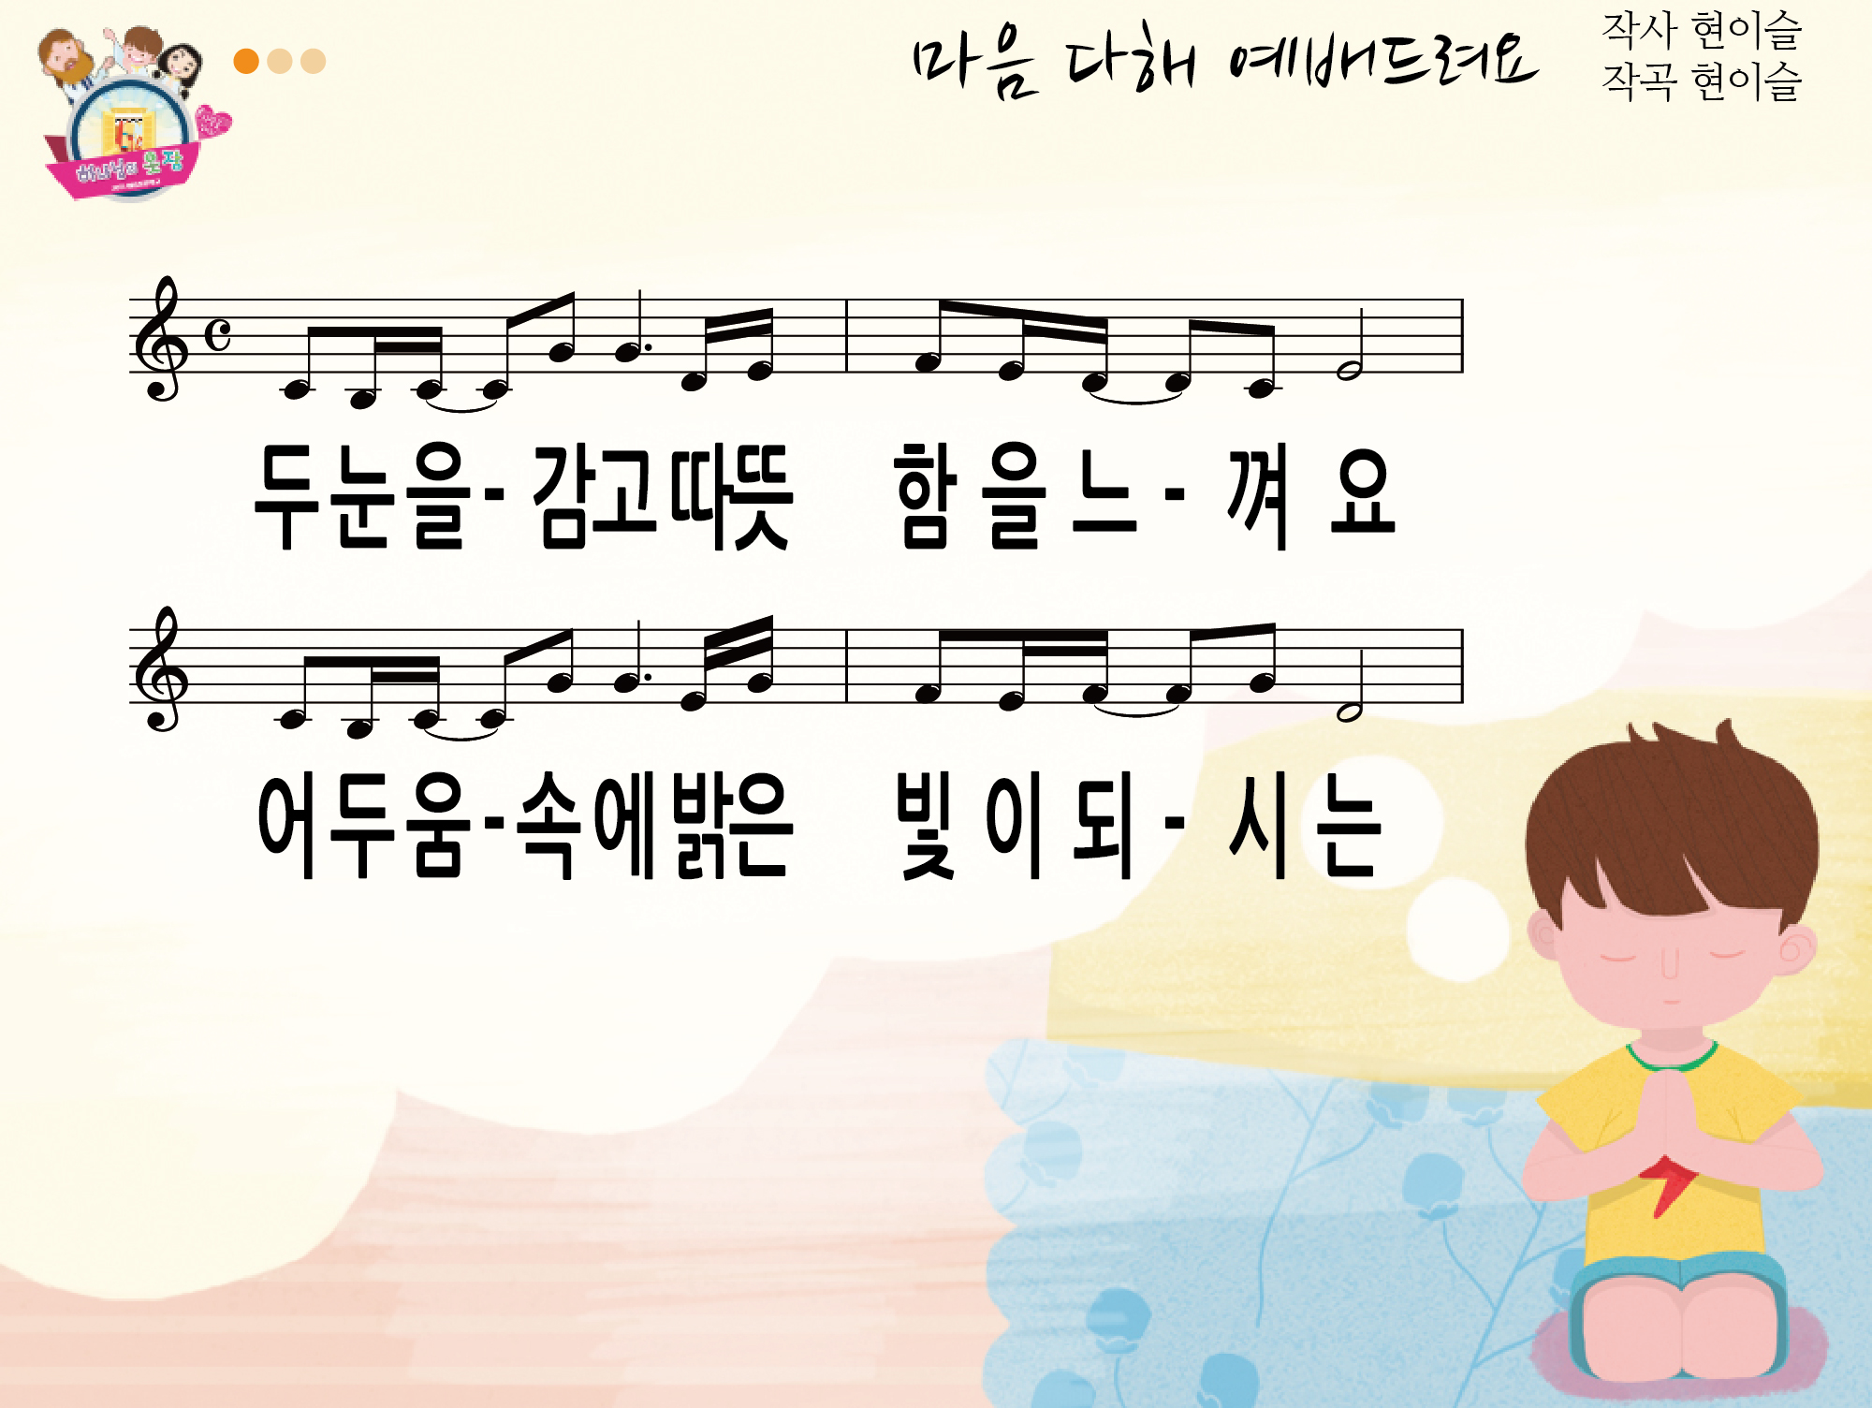

Slide 5
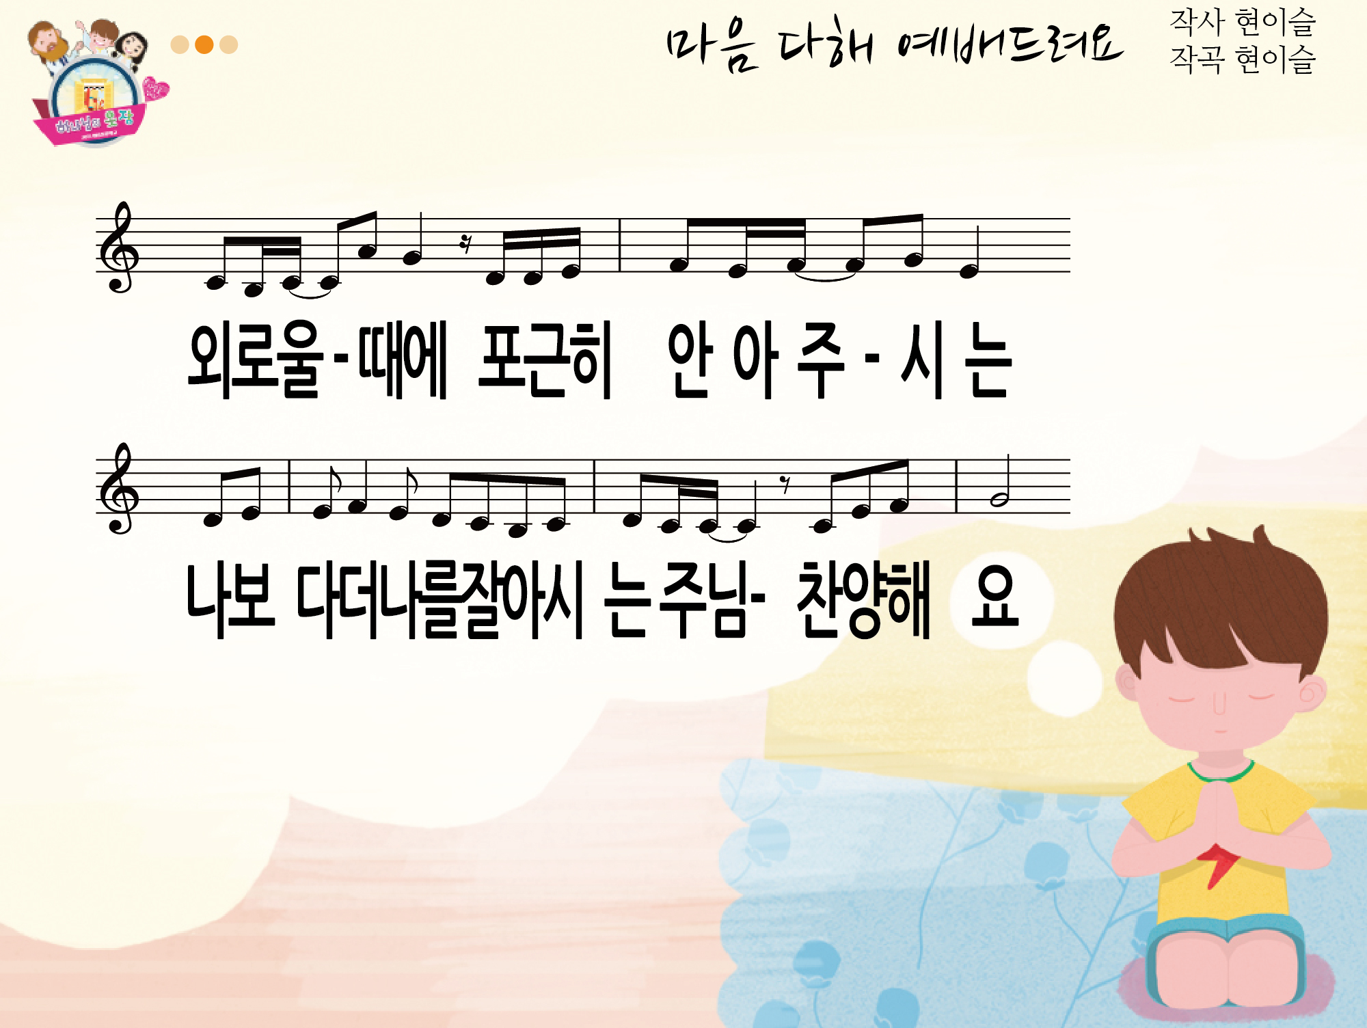

Slide 6
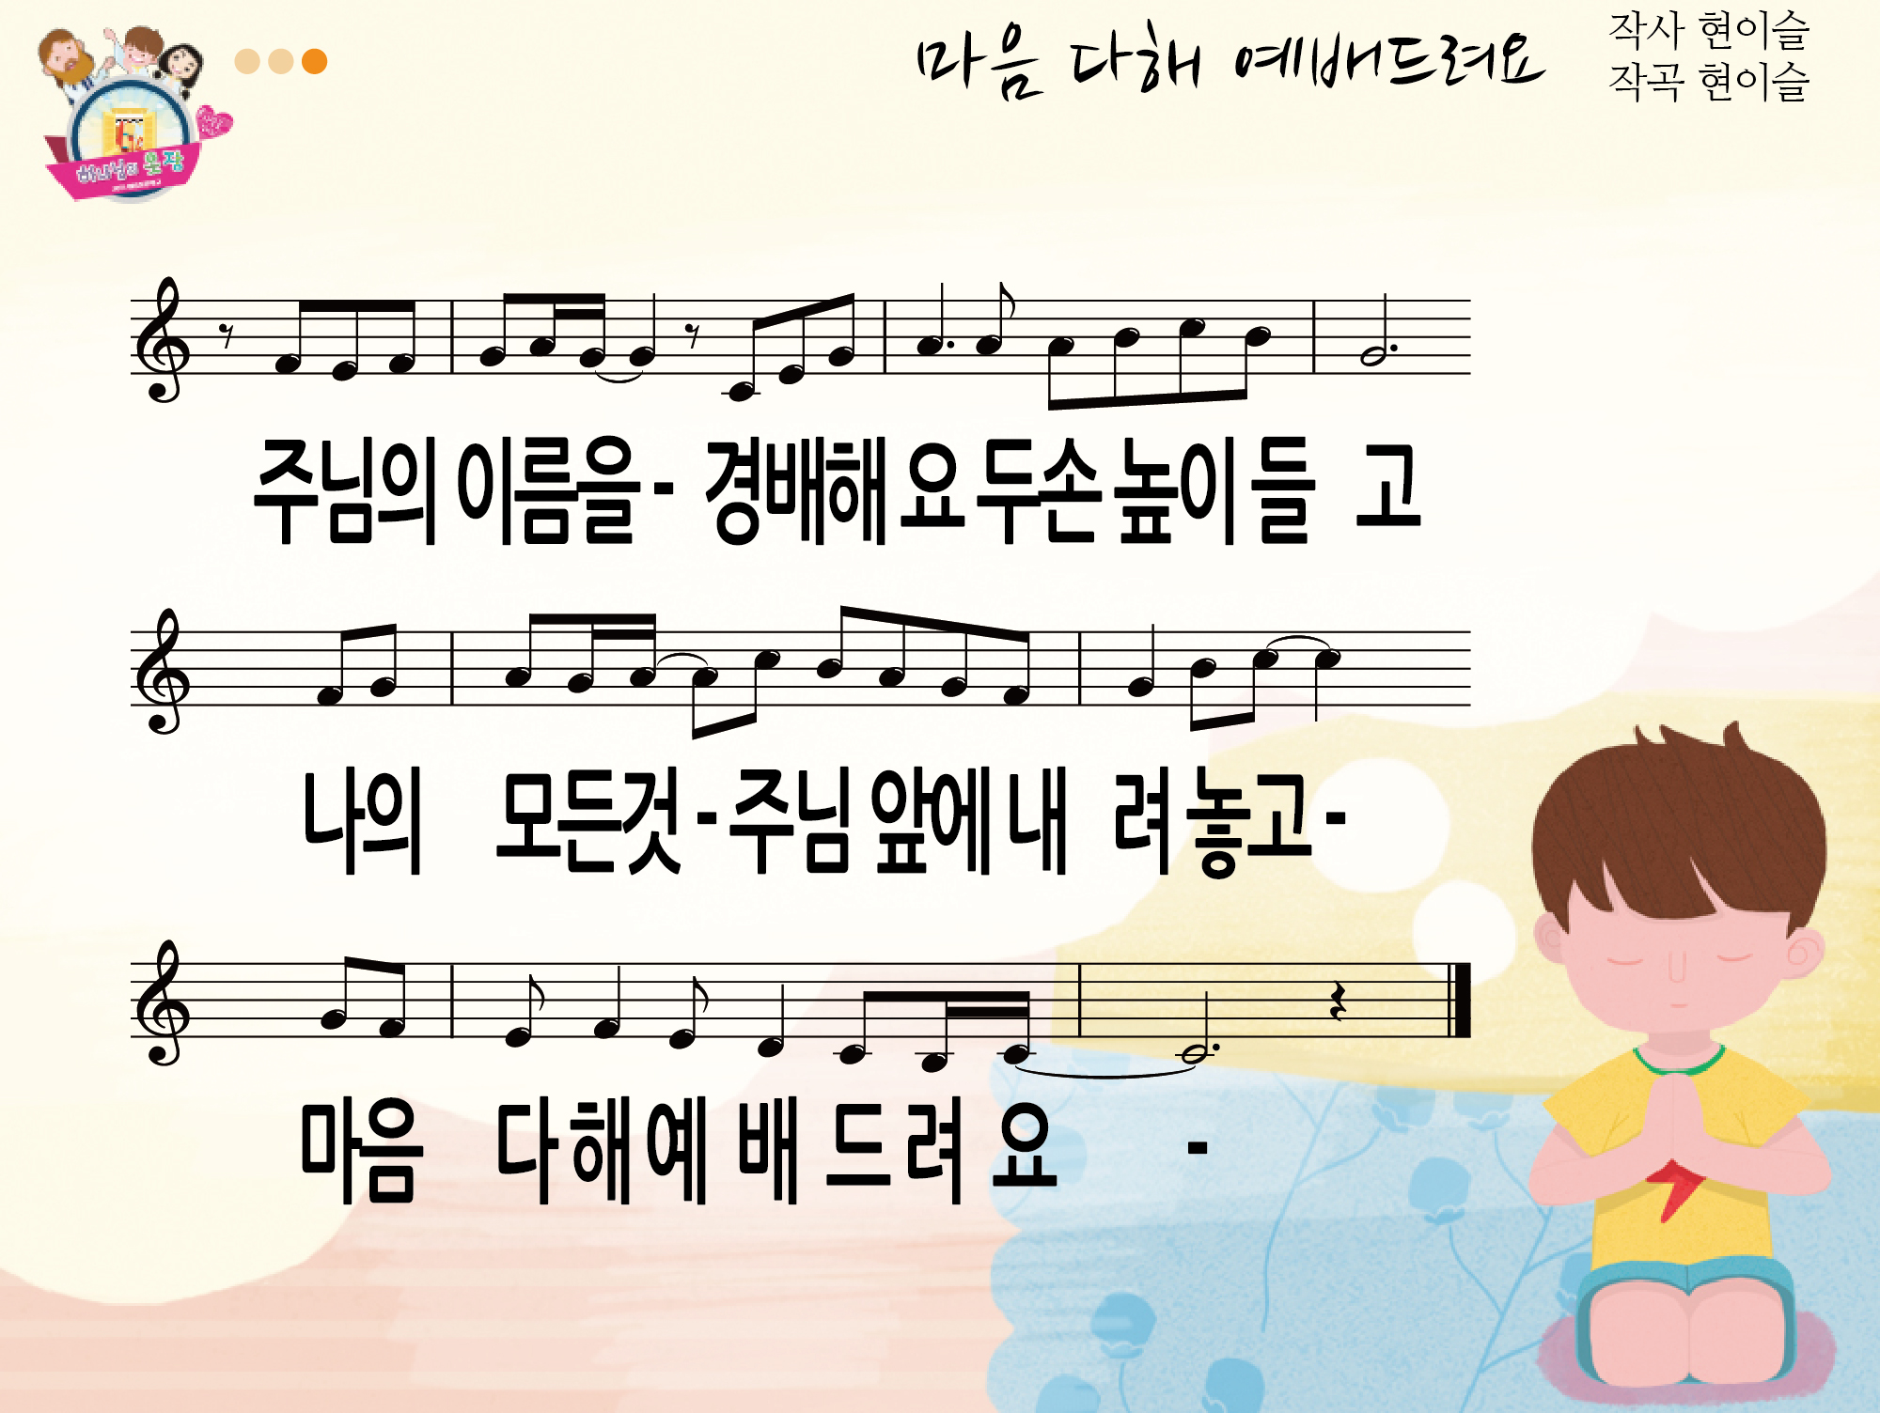

Slide 7
공동기도
사랑의 하나님 아버지
감사합니다!
성경학교를 통하여 성경은
하나님의 사랑으로 가득한
옷장인 것을 알게 해 주셔서
감사합니다.

Slide 8
공동기도
성경학교 때 들은 말씀을
기억하여 오늘 말씀 속에
하나님은 우리를
어떻게 사랑하시는가?를
예배를 통하여 알 수 있게 해 주세요.

Slide 9
공동기도
또한 하나님의 말씀을 먹은
저희들이 옷이라는 단어를 볼
때마다 하나님의 사랑을
떠올리며 믿지 않는 친구들에게
하나님을 전도할 수 있게 해
주세요.

Slide 10
공동기도
하나님과 가장 가깝게 기도하는
현대교회 어린이들이 되어
기도하는 것이 행복하고 기뻐서
감사의 눈물도 흘릴 수 있는
체험도 허락해 주세요.

Slide 11
공동기도
그래서 하나님이
어떤 분이신가를 알고
하나님께 경배하게 해 주세요.
예수님의 이름으로 기도합니다.
아멘!

Slide 12
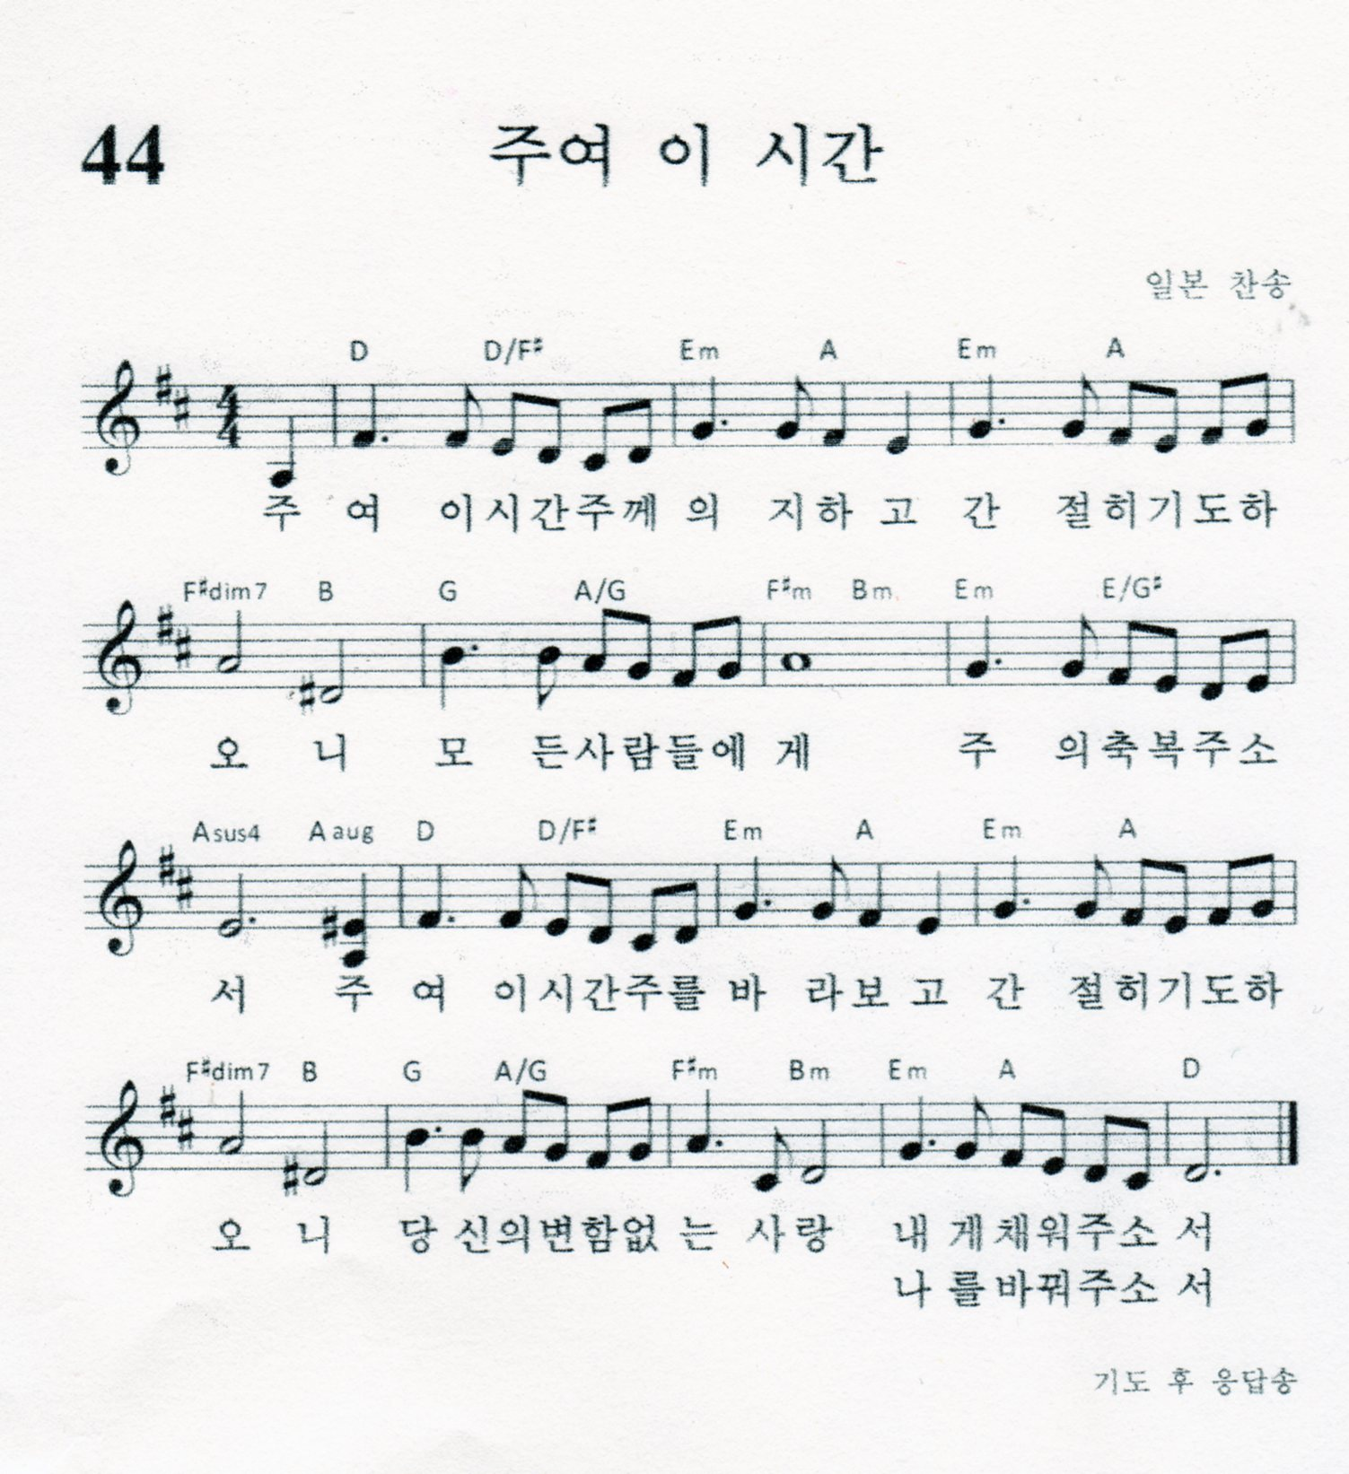
주여 이 시간
①

Slide 13
②

Slide 14
나누어 읽는 말씀
주 원: 나아가거라, 성 바깥으로
나아가거라
회 중 : 백성이 돌아올 길을 만들어라.
주 원 : 큰길을 닦고 돌들을 없애어라.
회 중 : 뭇 민족이 보도록 깃발을
올려라

Slide 15
나누어 읽는 말씀
주 원: 보아라, 주님께서 땅 끝까지
선포하신다.
회 중 : 딸 시온에게 일러주어라.
주 원: 보아라, 너의 구원자가 오신다.
회 중 : 모든 사람이 하나님의 구원을
보게 될 것이다.

Slide 16
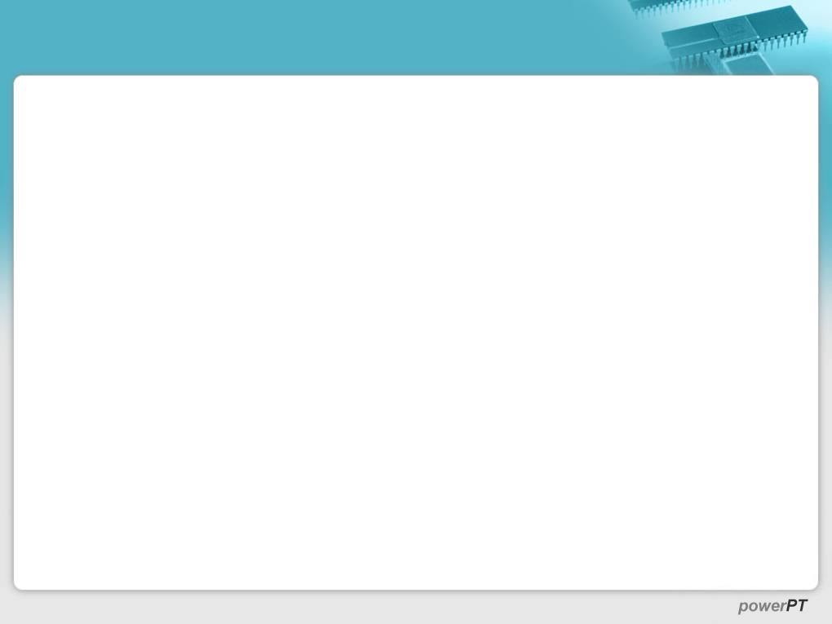
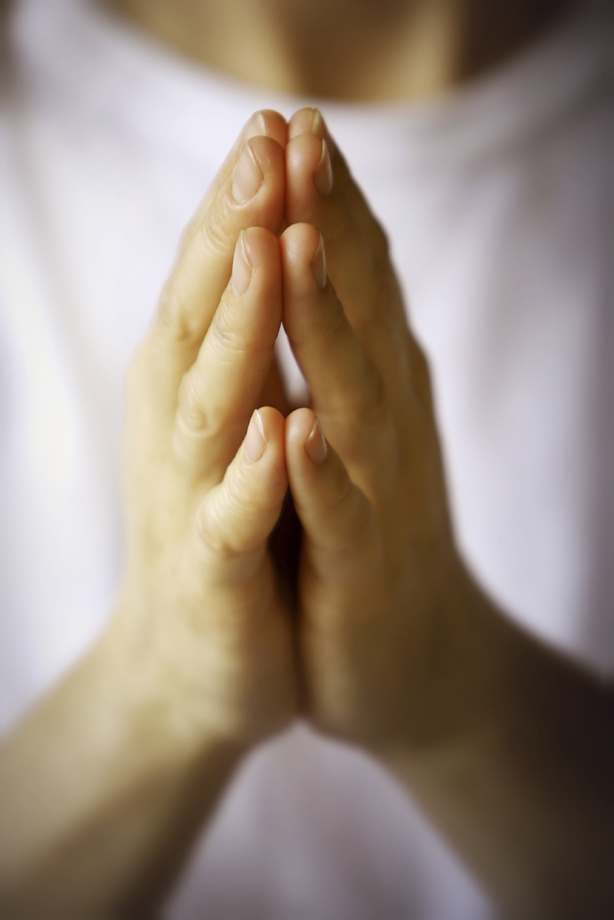
사 도 신 경
전능하사 천지를 만드신
하나님 아버지를 내가 믿사오며,
그 외아들 우리 주 예수 그리스도를
믿사오니,
이는 성령으로 잉태하사
동정녀 마리아에게 나시고,

Slide 17
본디오 빌라도에게 고난을 받으사,
십자가에 못박혀 죽으시고,
장사한 지 사흘 만에 죽은 자 가운데서
다시 살아나시며
하늘에 오르사, 전능하신 하나님 우편에
앉아 계시다가,
저리로서 산 자와 죽은 자를 심판하러
오시리라.

Slide 18
성령을 믿사오며, 거룩한 공회와,
성도가 서로 교통하는 것과,
죄를 사하여 주시는 것과,
몸이 다시 사는 것과,
영원히 사는 것을 믿사옵나이다.
아멘.

Slide 19
대표 기도 – 남윤성 어린이

Slide 20
설 교 – 김광래 전도사님

Slide 21
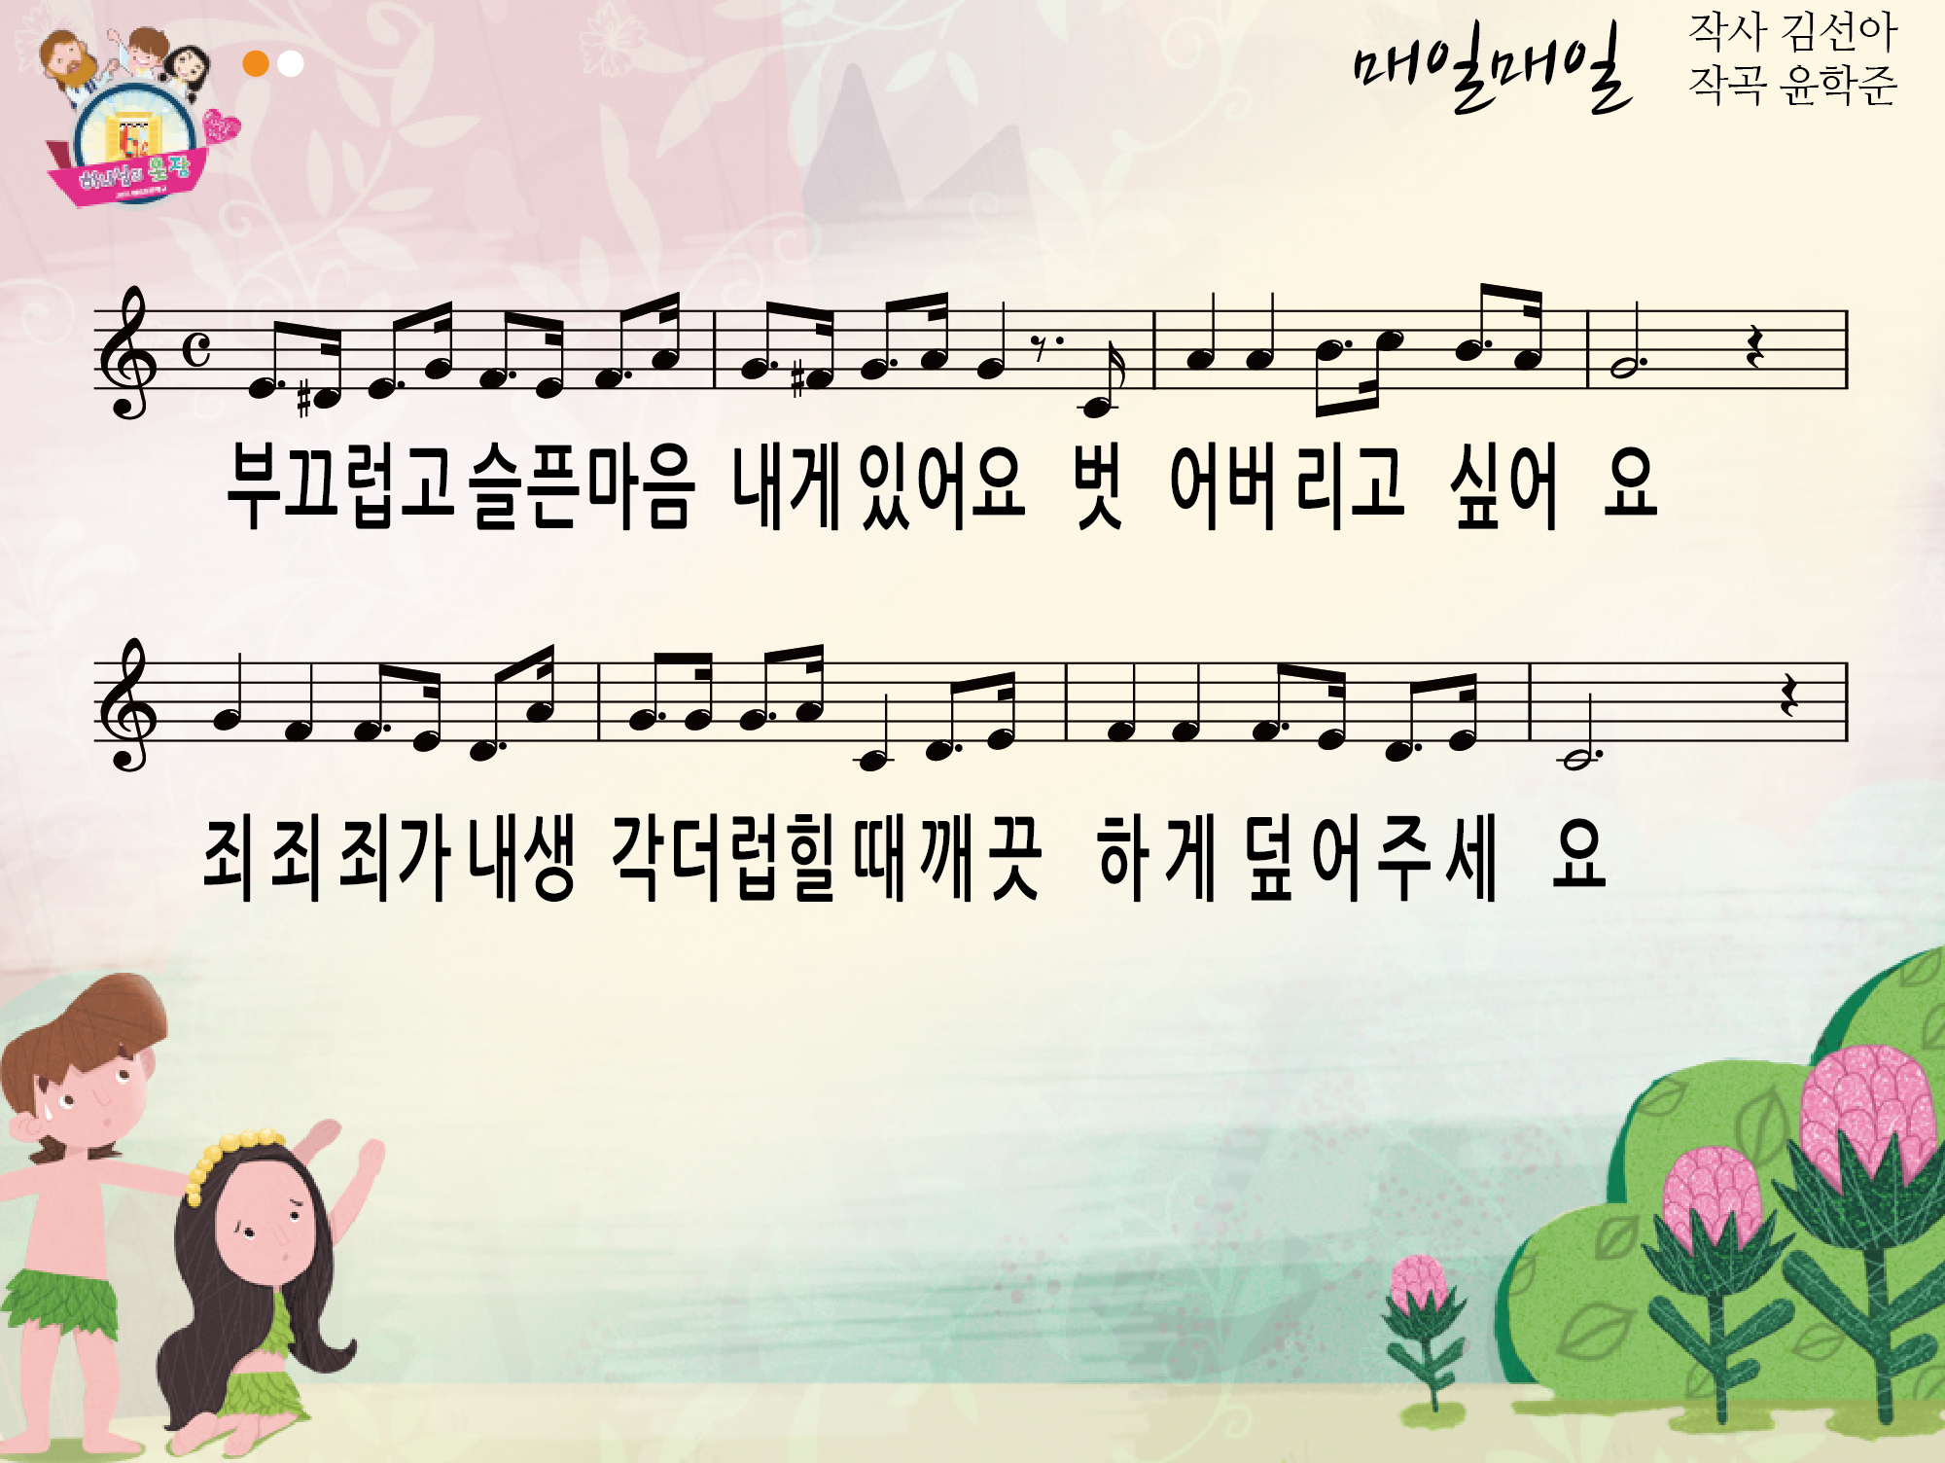

Slide 22
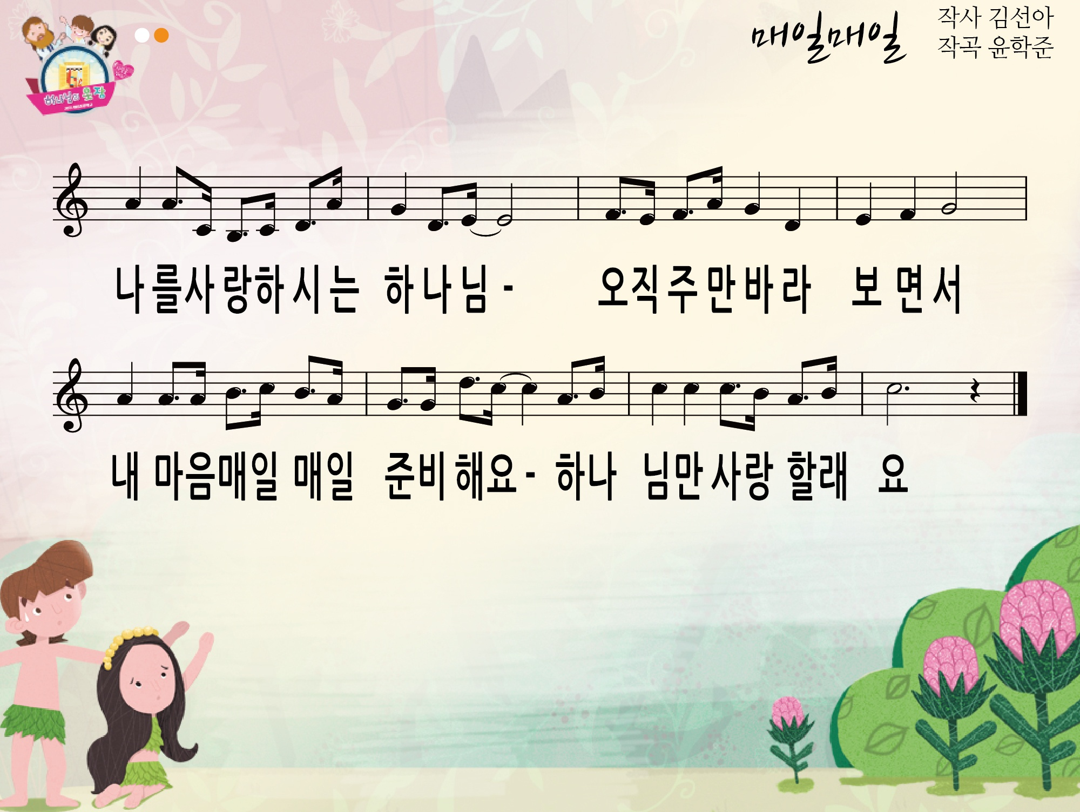

Slide 23
헌금 기도 – 남건우 어린이

Slide 24
광 고
1
2
3
Notes:
마우스 오른쪽 클릭 후 텍스트편집(문자열추가) 버튼 누른후 텍스트 삽입 바랍니다

Slide 25
주기도문
하늘에 계신 우리 아버지여
이름이 거룩히 여김을 받으시오며
나라가 임하시오며
뜻이 하늘에서 이루어진 것같이
땅에서도 이루어지이다
오늘 우리에게 일용할 양식을 주시옵고

Slide 26
우리가 우리에게 죄 지은 자를
사하여 준 것같이
우리 죄를 사하여 주시옵고
우리를 시험에 들게 하지 마시옵고
다만 악에서 구하시옵소서
나라와 권세와 영광이 아버지께
영원히 있사옵나이다 아멘.

